Slide 1
فصل سوم
تجهیزات تأسیسات ساختمان

Slide 2
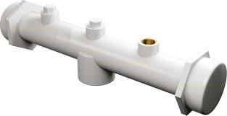
کلکتور مورتوخانه: در واقع یک لوله استوانه ای، با قطر خیلی زیاد است، که یا ورودی ها و یا خروجی ها به آن وارد می شوند.
جنس لوله کلکتور، عموما از جنس فلزی، کروم یا آلیاژ مس انتخاب می شوند و قطر آن نسبت به مصرف کننده ها تفاوت پیدا می کند.

Slide 3
برج خنک کننده
دفع حرارت اضافی آب مورد استفاده در کندانسوراز طریق تبادل حرارتی با هوا
روش تبخیرجزئی آب برای خنک سازی
انواع برج خنک کننده بر اساس مکانیسم انتقال حرارت:
1- برج خنک کن مرطوب (تبخیری) :
آب گرم از بالای برج با عبور از پکینگ‌ها و برخورد با جریان هوای تازه که از محیط بیرون توسط فن یا بصورت طبیعی وارد برج می‌شود ضمن تبادل حرارتی و خنک شدن در پایین برج ته ‌نشین می‌شود.
عیب این سیستم پاشیدن ذرات آب به اطراف و همچنین تبخیر بیش از حد آب می‌باشد.
2- برج خنک کن خشک :
در مناطقی که بعلت عدم وجود آب کافی باید از اتلاف آب و تبخیر بیشتر جلوگیری نمود از برج خنک کن‌های خشک استفاده می‌شود.
در این نوع، آب گرم بجای عبور از پکینگ‌ها از لوله‌های پره دار که با هوای سرد در تماس می‌باشند عبور کرده و خنک می‌گردد.
از معایب این سیستم کاهش راندمان با افزایش دمای محیط اطراف می‌باشد.
3- برج خنک کن خشک-مرطوب :
آب گرم ابتدا وارد لوله‌های پره دار و سپس وارد پکینگ‌ها می‌شود و در طول این مسیر با هوای سرد تبادل حرارتی داشته و آب سرد در پایین برج جمع می شود.

Slide 4
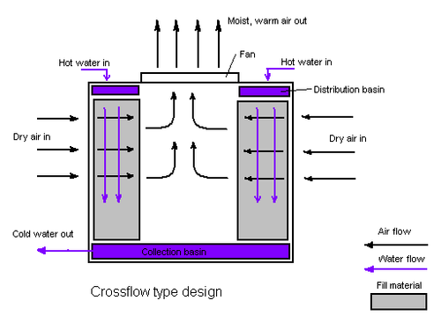
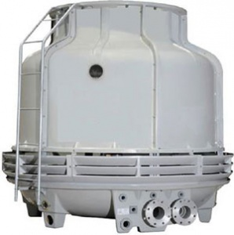
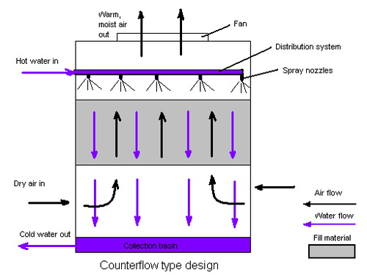
برج خنک کن با جریان هوای متقاطع :
دراین حالت هوایی که از محیط بیرون وارد برج می‌شود به شکل متقاطع با جریان آب برخورد می‌کند .
برج خنک کن با جریان هوای مخالف :
در این حالت جریان هوا به شکل مخالف با جریان آب برخورد می‌کند.

Slide 5
سختی گیر:
کلسیم و منیزیم موجود در آب بر روی جداره داخلی لوله رسوب میکنند ک باعث کاهش قطر افزایش افت فشار و کاهش انتقال حرارت میشوند.
برای سختی زدایی از آب استفاده میشود
متشکل از یک استوانه فلزی ک در آن رزین های تبادل یونی قرار گرفته اند
رزین ها کلسیم و منیزیم موجود در آب را با سدیم عوض کرده و آب سخت را تبدیل به نرم میکنند
شستشوی رزین ها باید با محلول کلروسدیم 10% انجام شود.
سختی گیر مغناطیسی با اعمال یک میدان مغناطیسی روی لوله حامل جریان باعث قرار گرفتن مواد سخت در بخش میانی میشود
ترموستات ها :
تجهیزات حساس به دما هستند که می توانند با اعمال فرمان هایی موجب تثبیت دمای مورد نظر شوند .
ترموستات های تاسیساتی شامل سه نوع , اتاقی , جداری و مستغرق
نوع اتاقی: روی دیواره حجم کنترل در محل مناسبی قرار داده می شوند و بیشتر جهت کنترل دستگاه های تهویه مطبوع بکار می رود .
نوع جداری: بیشتر روی دیواره سطح انتقال حرارت مانند لوله های آب گرم رفت یا برگشت نصب شده و به دستگاه گرم یا سرد کننده دستور شروع یا قطع عملکرد می دهد .
ترموستات مستغرق: نیز درون دیگ قرار گرفته و به مشعل دستور قطع یا شروع گرمایش می دهد .

Slide 6
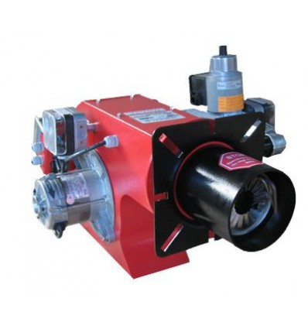
مشعل:
دستگاهی است که با ترکیب مقدار معینی هوا با سوخت در یک فضای ایمن، انرژی سوخت را به انرژی گرمایی تبدیل می‌کند
شامل سه نوع گازسوز، گازوئیل سوز و مازوت سوز میباشد
بخش های مختلف یک مشعل:
الکتروموتور جهت حرکت بادزن و پمپ
بادزن جهت تأمین هوای لازم برای احتراق
دریچه هوا بمنظور تنظیم هوای ورودی
شعله پخش کن چهت ایجاد حالت دورانی برای هوای ورودی و اختلاط بهتر سوخت و هوا
ترانسفورماتور فشارقوی برای ایجاد ولتاژ 12000 ولت برای تولید جرقه
لوله های انتقال سوخت
پمپ سوخت
نازل برای تبدیل سوخت مایع به پودر بهمنظور احتراق بهتر
رله کنترل برای زمانبندی عملیات مشعل
فتوسل برای کنترل کیفیت احتراق از طریق رنگ شعله

Slide 7
دسته بندی مشعل ها بر اساس روش اختلاط سوخت و هوا
1- مشعل های انتشاری یا تشعشعی
سوخت به طور مستقل وارد محفظه احتراق می شود و در ناحیه احتراق با هوا ترکیب می شود
مهمترین ویژگی این مشعل ها در شعله درخشان آن می باشد
خصوصیات بارز این مشعل ها عبارت است از:
صدای بسیار کم شعله
عدم وجود پس زدگی شعله
مقدار حرارت فقط بوسیله شیر سوخت تنظیم می گردد
طول شعله آن بسیار بلند است،
درجه حرارت شعله تشکیل شده بسیار کمتر از دیگر مشعل ها است.
2- مشعل های اتمسفریک
در آنها سوخت با سرعت زیاد از نازلی خارج می شود و خلائی در اطراف منطقه پاشش ایجاد می شود که منجر به تأمین هوای مورد نیاز برای احتراق می شود کاربرد این نوع مشعل ها کم بوده و در دستگاه های حرارتی تجاری قدیمی دیده می شود.

Slide 8
3- مشعل های دمنده
مشعل هایی که هوای مورد نیاز آنها بوسیله یک فن دمنده تامین می شود که نمونه آن مشعل های به کار رفته در بویلرهاست که خود به دو دسته تقسیم می شوند:
مشعل های پیش مخلوط دمشی
در آن هوا با سرعت از نازل خارج شده و گاز را از اطراف نازل خود ک خلأ میباشد به داخل میکشد.
مزایا:
1- کنترل نسبت گاز به هوا بسیار آسان و دقیق است
2- بسادگی میتوان مشعل را از سوختی به سوخت دیگر تبدیل کرد
3- بدلیل مخلوط خوب سوخت و هوا شعله کوتاه بوده و نیاز به محفظه احتراق بزرگ نمیباشد
مشعل های مخلوط سر نازل
در مشعل های مخلوط سرنازل، مخلوط سوخت و هوای احتراق بطور همزمان در سر دهانه مشعل صورت می گیرد مزایا:
1- فشار هوای مشعل می تواند کم باشد
2- پایداری در مقابل پرش شعله افزایش یافته و مشعل می تواند با هوای اضافی هم کار کند
3- امکان استفاده از هوای پیش گرم با حرارت های بالا وجود دارد
4- این مشعل ها قادر به کار با انواع سوخت ها هستند.

Slide 9
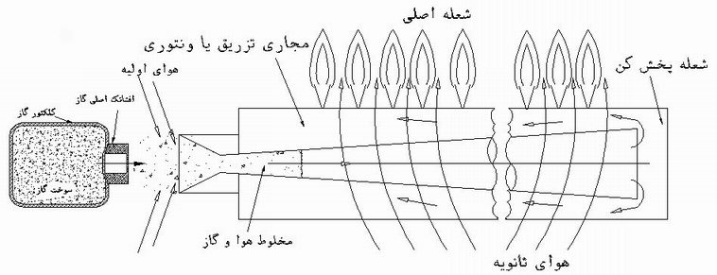
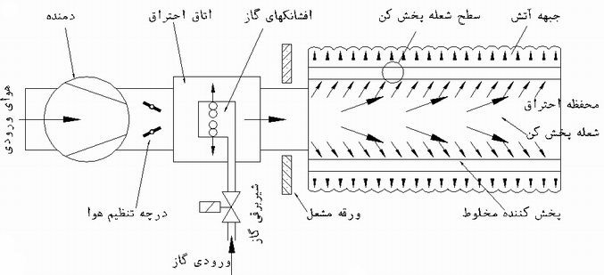
نحوه کار مشعل تزریقی:
نحوه کار مشعل گازسوز دمنده دار:

Slide 10
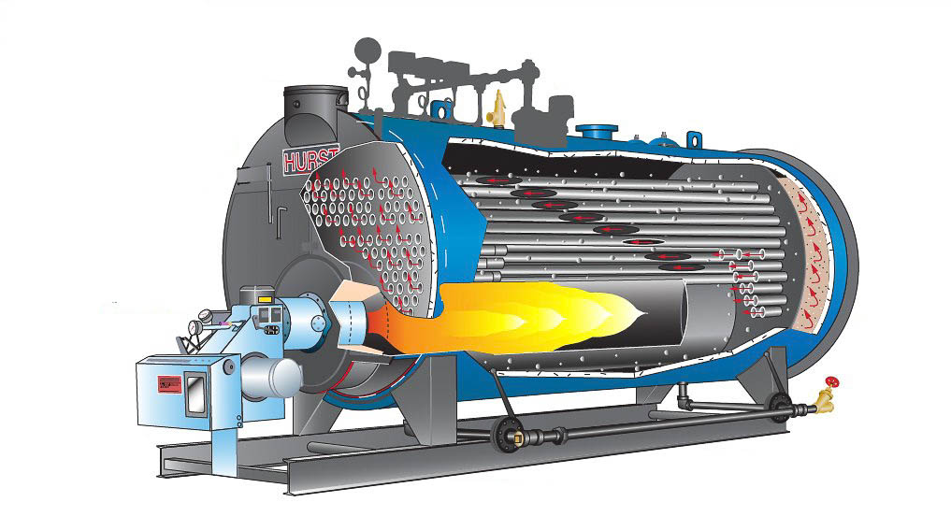
دیگ:
تجهیزی ک در آن آب گرم آب داغ یا بخار تولید میشود
1- چدنی
2- فولادی
دیگ چدنی: فشار مجاز 5 اتمسفر حرارت مجاز 2500000 بی تی یو بر ساعت
کاربرد: آب گرم، آب داغ و بخار فشار ضعیف
دیگ فولادی با لوله های آتش:
آتش حاصل از احتراق از داخل لوله هایی ک با آب در گردش احاطه شده اند عبور میکند
جهت آب داغ و بخار استفاده میشود
حداکثر فشار:250 پوند بر اینج مربع
حداکثر تولید بخار 20000 پوند بر ساعت
دیگ فولادی با لوله های آب:
آب در لوله ها و آتش در اطراف لوله ها
کابرد: سیستم آب داغ و بخار فشار بالا
حداکثر فشار:900 پوند بر اینج مربع
حداکثر تولید بخار 60000 پوند بر ساعت
معایب دیگ فولادی:
1- زنگ زدگی 2- حجم محدود 3- قیمت بیشتر نسبت به چدنی

Slide 11
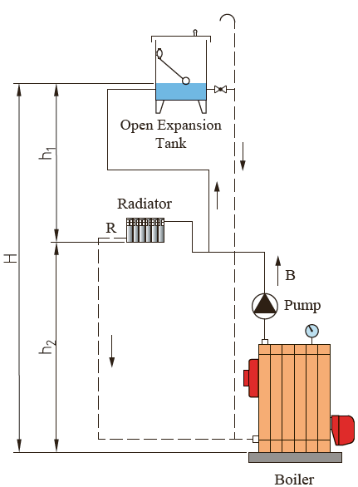
منبع انبساط:
تثبیت فشار سیستم
فراهم کردن امکان انبساط حجمی آب در اثر افزایش دما در سیستم های بسته
دونوع: باز و بسته
منبع انبساط باز:
با فضای آزاد در ارتباط است و در خط مکش پمپ بر فراز بالاترین مبدل حرارتی ساختمان(حداقل 7 فوت بالاتر) نصب میشود تا مانع نفوذ هوا به داخل سیستم شود
کاربرد:
سیستم های با فشار کم و دما حداکثر 180 درجه فارنهایت

Slide 12
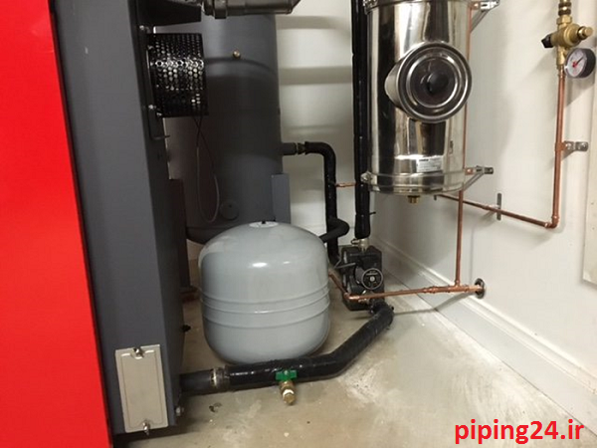
منبع انبساط بسته يك دستگاه ضربه گير بادي است كه در اثر فشار سيستم كار كرده و انبساط سيال( که ناشي از تغييرات دما است) را جذب مي كند.
اين نوع منبع در سيستم هاي گرمايشی با دماي آب بسیار زياد (بيش از دماي جوشش آب در فشار جو ) و ساير مواردي كه استفاده از منبع باز، امکان ناپذیر باشد، به كار مي رود.
اين منبع كه در هر جاي ساختمان ميتواند نصب گردد، ارتباطی با هواي آزاد نداشته و فشار سيستم از طریق بخار، بالشتك هوا و يا يك گاز بي اثر مانند ازت كه نيمي از حجم منبع را اشغال مي كند، تامين مي شود.
توصیه می شود منبع انبساط بسته، در خط مكش پمپ نصب شود تا سمت مكش تحت فشار نسبتا ثابتي فعالیت کند.

Slide 13
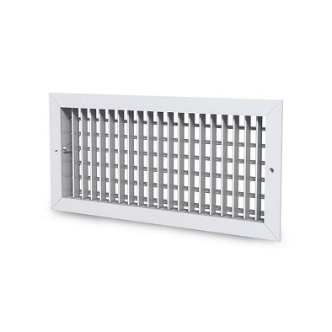
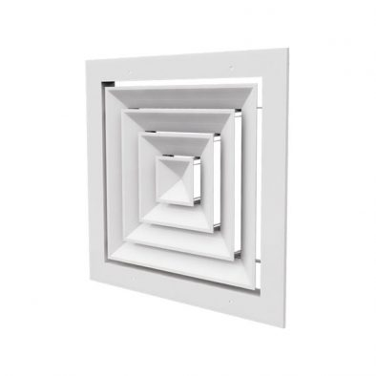
دریچه های توزیع هوا:
بجهت ایجاد هوای دلپذیر مورد استفاده قرار میگیرد.
دریچه دیواری:
1- تیغه ثابت ک کابرد آن تخلیه یا برگشت هوای اتاق میباشد
2- تیغه متحرک: دارای تیغه های قابل تنظیم است و کابرد آن دریچه ورودی هوای اتاق است
3-نوع ایجکتوری ک هوا را با فشار بیرون میدهد. کابرد : موارد صنعتی
دریچه سقفی:
1- نوع بشقابی:ارزان است و دهانه های ورود هوا را میپوشاند ولی توزیع مطلوبی ندارد.
2- دیفیوزری:معمولا بصورت گرد یا چارگوش بوده و توزیع هوا را تحت زوایای مناسبتری انجام میدهد

Slide 14
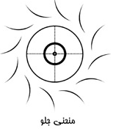
فن:نوعی توربوماشین ک توسط تیغه های خود به هوا انرژی داده و آن را به جریان درمی آورد
1- جریان شعاعی(سانتریفوژ):جریان هوای ورودی در جهت محور شفت بوده اما نیروی گریز از مرکز جهت آن را 90 درجه تغییر می دهد. هوا از مرکز وارد دستگاه شده و از اطراف خارج می شود.
2- جریان محوری:هوا را به موازات محور خود جریان میدهد
وقتی دستگاه متشکل از یک پروانه سوار بر محور شفت باشد به آن پروانه ای می گویند
مدل پروانه در لوله(محوری لوله ای):وقتی مدل پروانه ای در یک محفظه سیلندری شکل قرار بگیرد تا جریان هوا را هدایت کند
وقتی به محفظه سیلندری مدل محوری لوله ای، چند تیغه ثابت برای تقویت جریان هوا اضافه شود به آن محوری تیغه ای می گویند

Slide 15
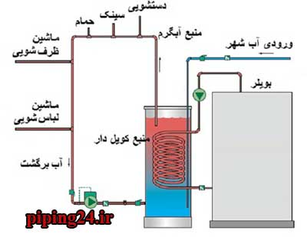
آبگرمکن:تجهیزی ک بطور مستقیم یا غیر مستقیم آب را گرم میکند
آبگرمکن مستقیم با سوخت جامد راندمان:55-60%
با سوخت مایع:70-80%
با سوخت گاز:70-95%
انرژی الکتریکی تا راندمان 85%
آبگرمکن غیر مستقیم:آب گرم مصرفی داخل یک مبدل حرارتی توسط آب داغ یا بخار ایجاد شده در دیگ تهیه میشود.اینکار توسط منبع دو جداره یا کویلی با راندمان 95% صورت میگیرد
آبگرمکن خورشیدی: مقدار آب گرم تولیدی کمتر از 12 لیتر در ساعت مناسب ادارات(طرحواره در صفحه60 کتاب)
حداقل ظرفیت آبگرمکن نفت سوز با منبع ذخیره برای هر واحد مسکونی 110 لیتر
حداقل ظرفیت آبگرمکن برقی یا گازی با منبع ذخیره برای واحد مسکونی یک خواب 75 لیتر
دو خواب 110 لیتر وسه خواب 150 لیتر
آبگرمکن گازسوز فوری بدون منبع ذخیره:
یک خواب و دو خواب حداقل 12 لیتر در دقیقه
3خواب و بیشتر حداقل 19 لیتر در دقیقه

